Slide 1
일본 음식
22101436 김성재

Slide 2
목차
일본 음식의 정의
일본 음식의 역사
일본 음식의 특징
일본 음식의 종류 및 식재료
앞으로의 전망

Slide 3
일본 음식의 정의

Slide 4
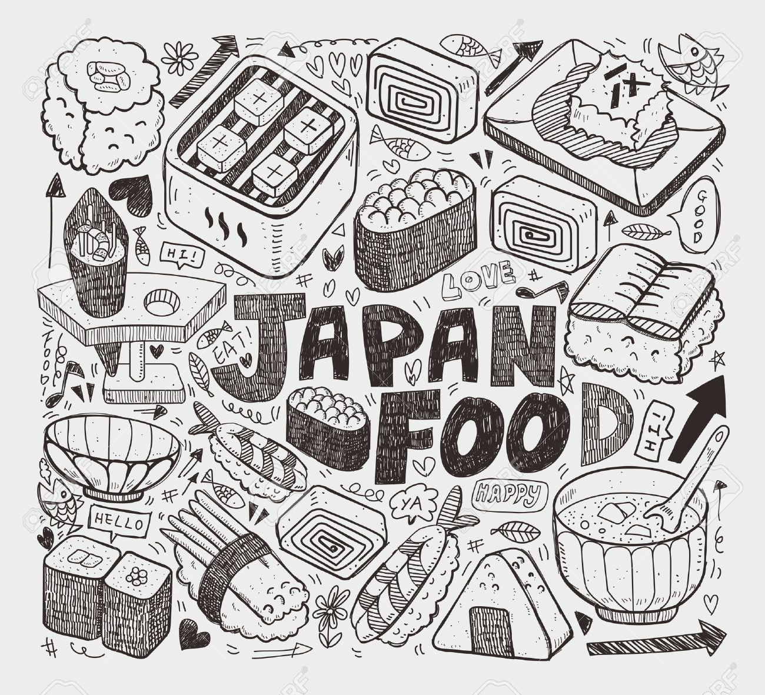
일본 음식의 정의
일본 음식은 일본의 풍토와 사회에서 발달한 요리.

Slide 5
일본 음식의 역사

Slide 6
일본 음식의 역사
구석기 시대
-포유류를 사냥.
- 생고기, 찜, 육회같은 보존식품을 하였음.
죠몽 시대
-채집, 수렵, 어로.
-토기를 사용한 조미료 생산.
-채집, 수렵, 어로는 계절의 영향을 많이 받아 음식에서 계절성을 많이 보임.

Slide 7
일본 음식의 역사
야요이 시대
-가축을 사육, 벼를 재배
-떡과 술이 발견됨.
아스카, 나라 시대, 헤이안 시대
-쌀의 대중화.
-당나라 음식의 영향을 많이 받음.
-구이, 조림, 무침, 볶음, 건어물, 젓갈, 절임, 스시 등이 발전했다.

Slide 8
일본 음식의 역사
가마쿠라 시대
-사찰음식이 전해짐, 조미료의 발달.
-식품가공기술의 많은 발전.
-우동과 만두, 양갱 등이 대중화됨.
무로마치 시대
-국물음식의 발전과 함께 일본요리의 기초가 확립.
-간장의 사용.

Slide 9
일본 음식의 특징

Slide 10
일본 음식의 특징
식품 본래의 맛을 이용하여 제철 등 계절의 느낌을 소중히 한다.
일본음식(일식)은 2013년 유네스코 무형문화유산에 등록되었다.
맛있다.

Slide 11
일본 음식의 종류 및 식재료

Slide 12
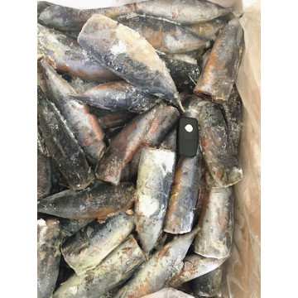
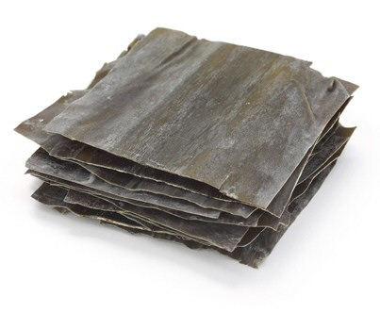
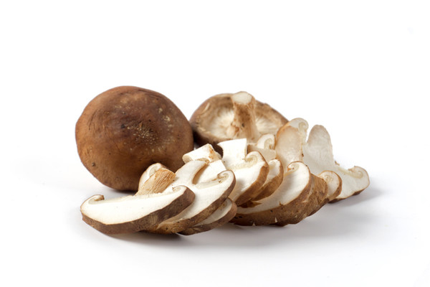
일본 음식의 종류 및 식재료
조미료
-국물
-가다랭이,다시마,표고버섯이 주로 쓰이며 멸치도 쓰인다.
가다랭이 다시마 표고버섯

Slide 13
일본 음식의 종류 및 식재료
조미료
-양념
-식초,간장,된장,엿 등이 있다.
메이지 이후 대중적인 조미료
-후추,우스터 소스, 마요네즈,마가린,가레 가루, 일본식 드레싱

Slide 14
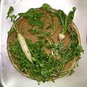
일본 음식의 종류 및 식재료
제철 계절감 식재료
-새해의 七草(나나쿠사, 7가지의 야생초 야채)
-봄의 죽순
-여름의 은어
-가을의 송이 버섯
-겨울의 복어

Slide 15
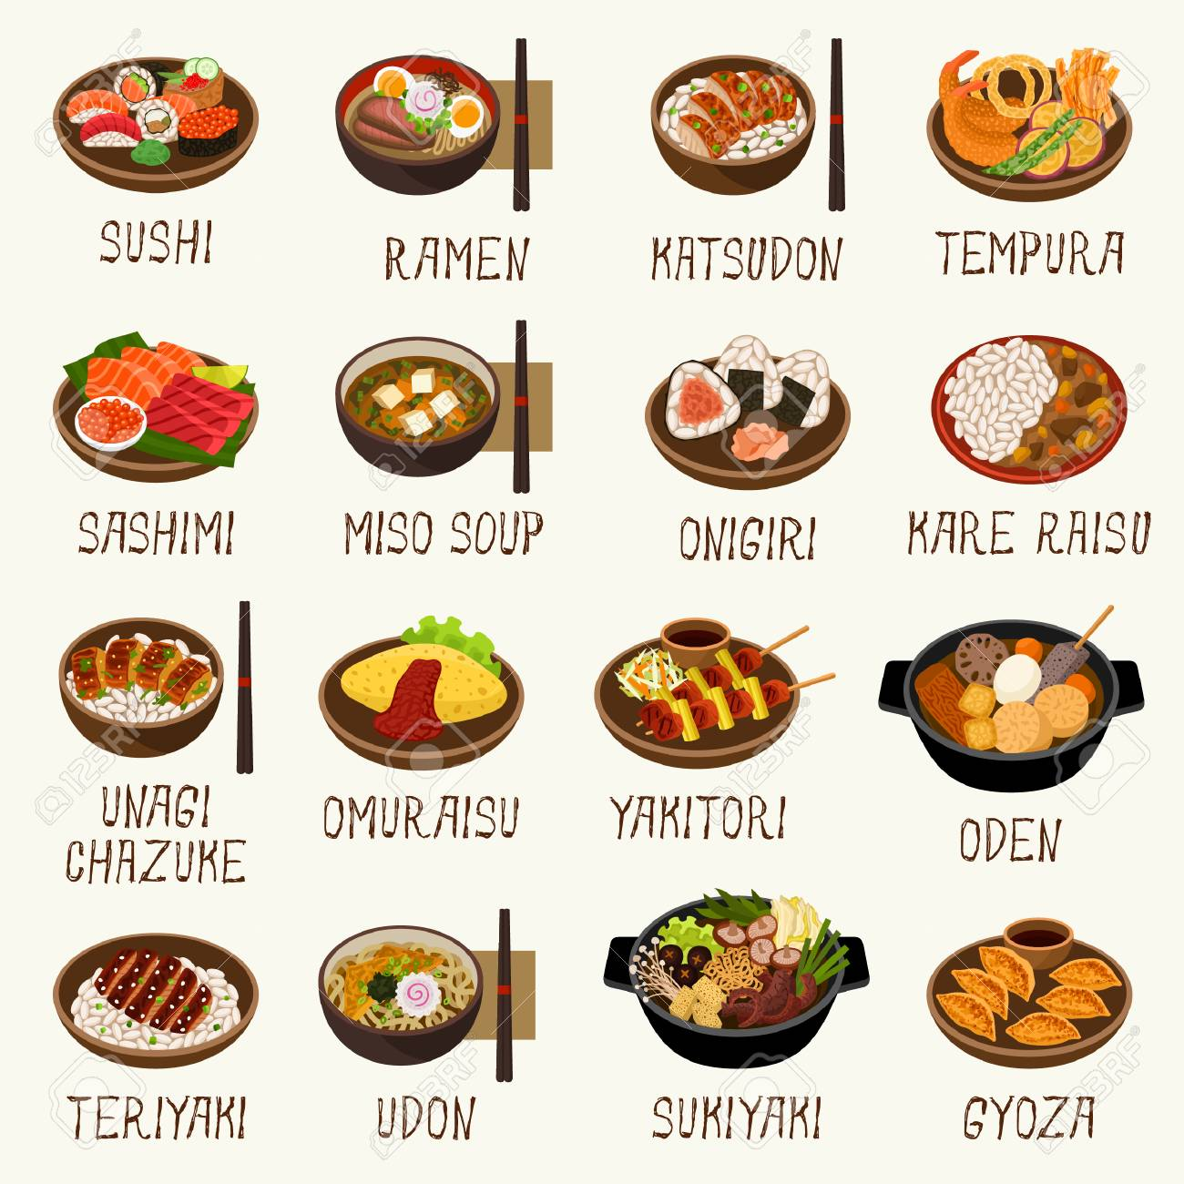
일본 음식의 종류 및 식재료
일본의 대표적인 음식

Slide 16
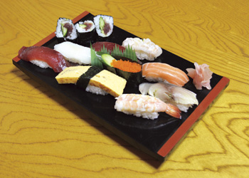
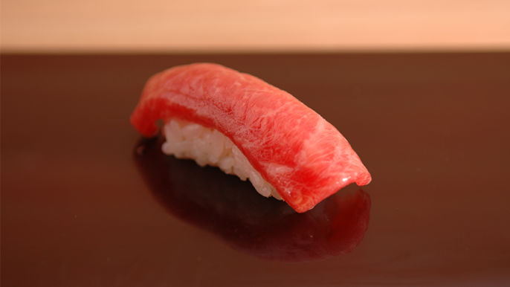
일본 음식의 종류 및 식재료
스시 (초밥)
-쌀밥 등을 해산물과 조합한 일본 음식.
-유부 초밥,누름 초밥,장미 초밥 등 다양한 형태로 존재.
-쌀밥이 아닌 재료를 이용한 초밥도 있다.

Slide 17
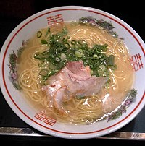
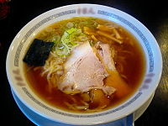
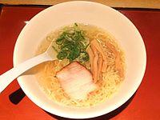
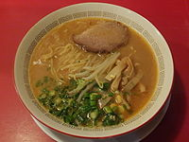
일본 음식의 종류 및 식재료
라멘
-중화면과 스프를 중심으로 다양한 재료를 조합 한 국수 요리.
-소유라멘.시오라멘.미소라멘,돈코츠라멘 등이 있다.
소유라멘 시오라멘 미소라멘 돈코츠라멘

Slide 18
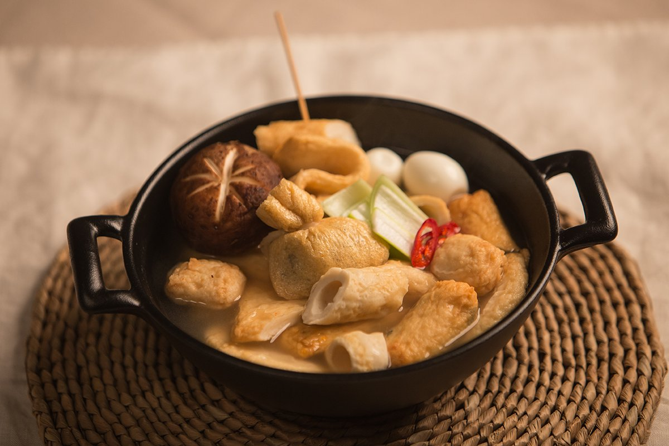
일본 음식의 종류 및 식재료
오뎅
-일본의 조림 요리.
-튀김,어묵,곤약,무,고구마,힘줄,삶은 달걀,두부 튀김 등을 넣고 장시간 끓인 음식
일본 편의점 오뎅 종류

Slide 19
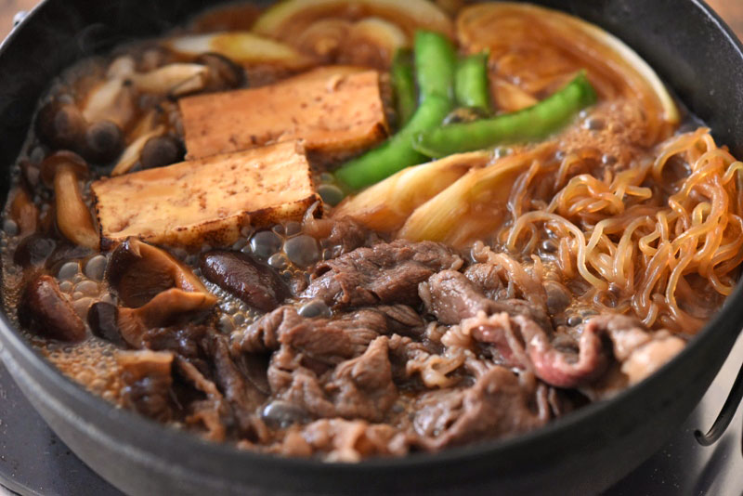
일본 음식의 종류 및 식재료
스키야키
-육류나 다른재료를 굽고 양념을 한 전골.
-얇게 핀 쇠고기,파,배추,쑥갓,표고 버섯,구운 두부,곤약,밀기울 등이 들어간다.
-계란을 묻혀 먹는 경우가 많다.
이상적인 스키야키

Slide 20
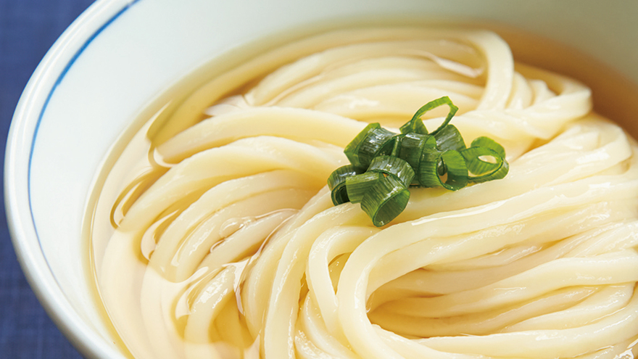
일본 음식의 종류 및 식재료
우동
-밀가루를 두껍게 자른 일본의 국수 요리.

Slide 21
앞으로의 전망

Slide 22
앞으로의 전망
식품의 수출
-2013년부터 상승세
2016년은 7,502억엔
2017년은 8,000억엔 대
일본 정부는 1조원을 목표로 일식 레스토랑 증가와 일본 식재료 수출을
추진하고있다.

Slide 23
출처
야후 위키피디아
https://youtu.be/9h1qUqEviwg
https://youtu.be/vZXhK4dQE6g.
픽스타

